Slide 1
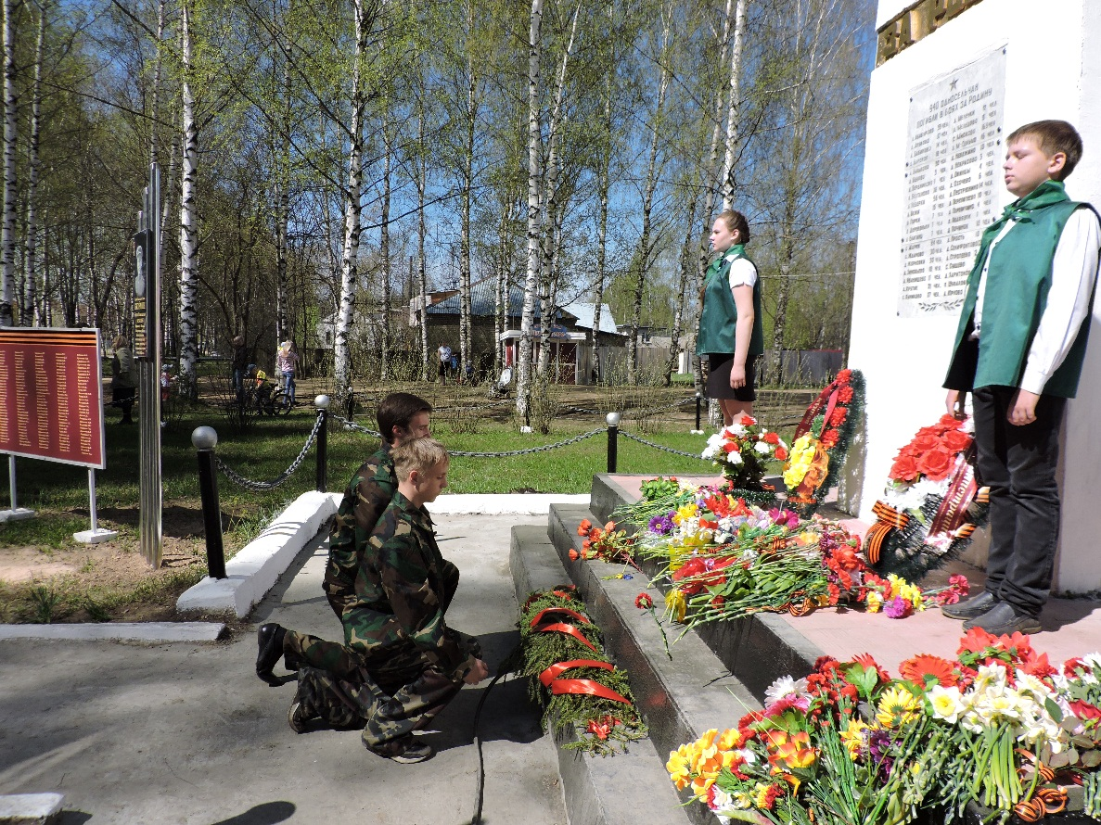
70 - летию Победы посвящается…

Slide 2
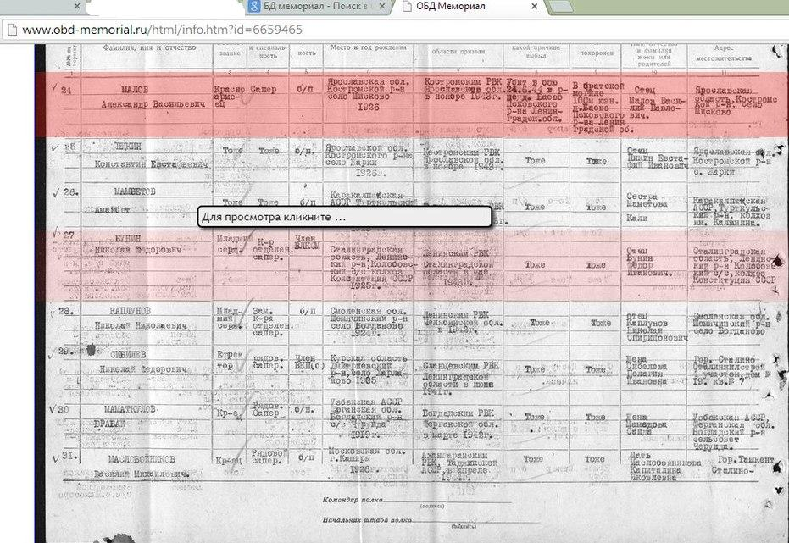
«ЭТО НУЖНО ЖИВЫМ»
Подготовка к 70-летию Победы началась с участия в акции «Это нужно живым. Её цель – сбор, анализ, уточнение, и обобщение информации о каждом погибшем воине-костромиче с переносом её в базу данной электронной картотеки. Работа очень тонкая, кропотливая, ответственная. Но несмотря на это, у нас в школе ряд ребят упорно ею занимались. Огромное спасибо Осетровой Алёне, Вязигиной Анастасии, Петрову Александру, Евдокимовой Полине.
Конечный этап - размещение автоматизированного банка данных на интернет-ресурсе в открытом доступе.

Slide 3
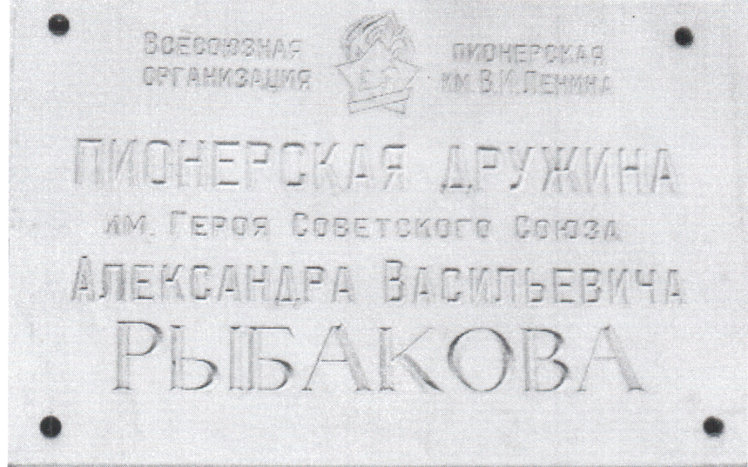
ШКОЛЬНЫЙ МУЗЕЙ ХРАНИТ ПАМЯТЬ…
Над входом в школу табличка:
Каждый, кто учился в Сущёвской школе, знает, что это не просто надпись… Пусть уже давно нет пионерских дружин, важно, что дружина носила имя Героя Советского Союза, нашего земляка Александра Васильевича Рыбакова.
Немалый объём информации, хранящийся в школьном музее требовал систематизации, обобщения и современного оформления, эту работу учащиеся школы выполнили в ходе акции «Это нужно живым».

Slide 4
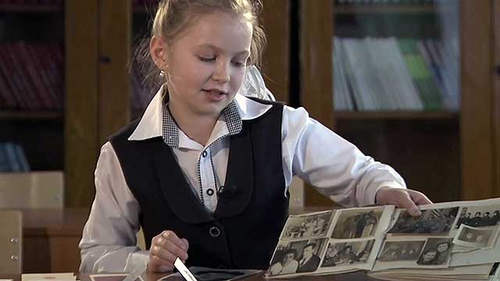
«ПРАВНУКИ ПОБЕДЫ»
Нашей школе выпала честь принять участие в акции первого канала «Правнуки победы». Ученики, их родители и учителя собрали артефакты, сведения, подготовили рассказы о своих прадедах и прабабушках, участниках войны и тружениках тыла. Было снято 14 сюжетов о тех, кто ковал победу в тылу и на передовой. Главное, ребята не только узнали много нового о своих близких, они пропустили все эти истории через свою душу.

Slide 5
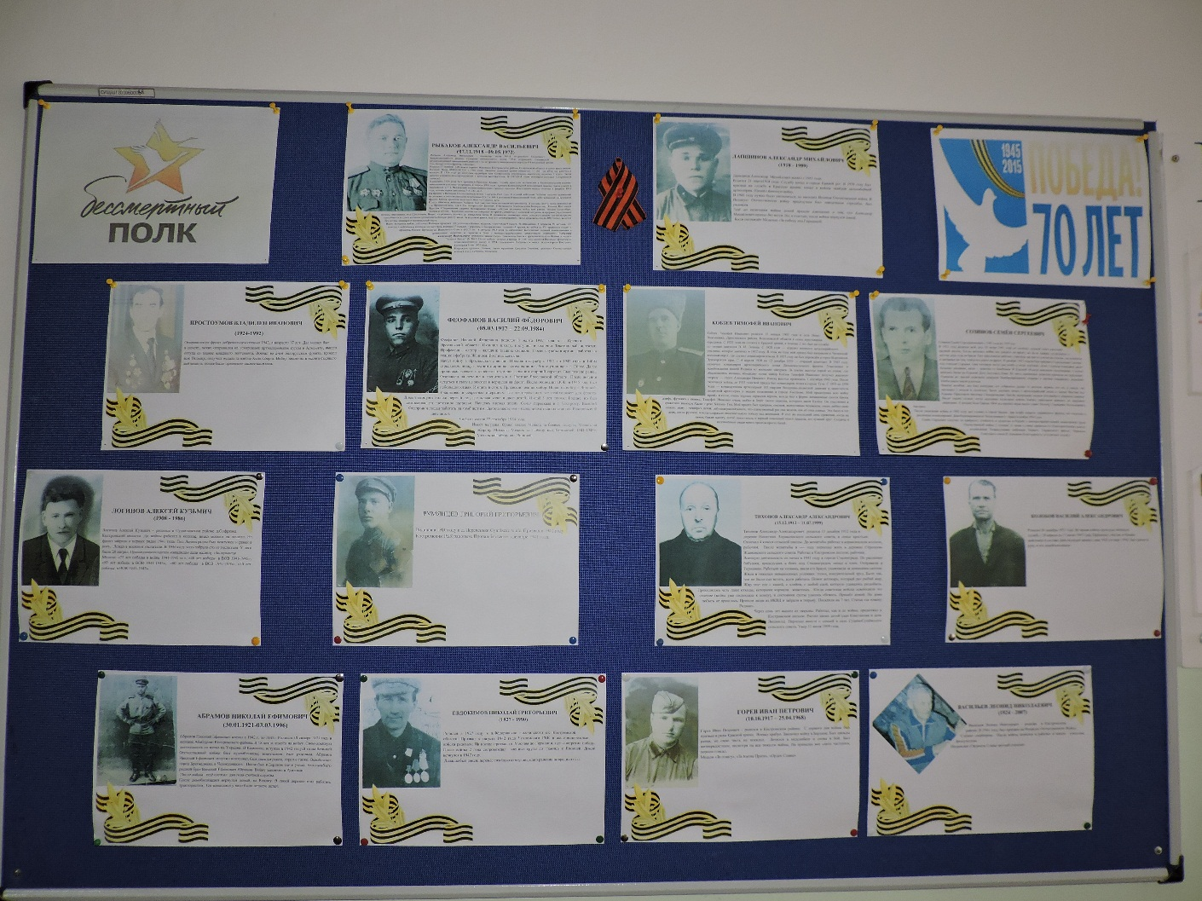
«Бессмертный полк»
«Пусть память верную о ней
Хранят, об этой муке,
И дети нынешних детей,
И наших внуков внуки».
Благодаря акции «ПРАВНУКИ ПОБЕДЫ» многие ребята захотели рассказать о своих родственника, соседях, земляках, о всех тех, кто приближал Победу.
Всё, что было собрано, оформили в виде проектов, альбомов, памятных листов, которые были использованы для проведения акции «Бессмертный полк».

Slide 6
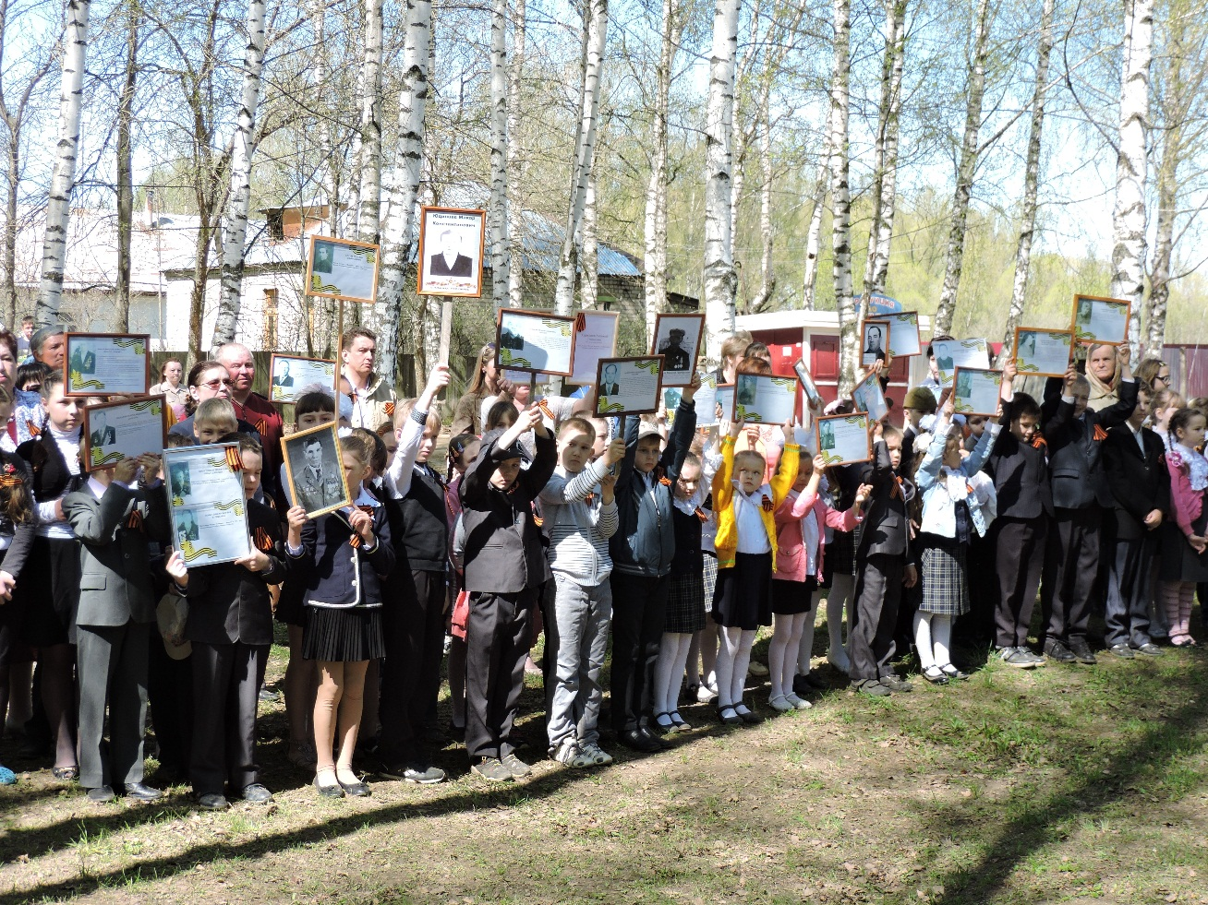
«Бессмертный полк»
«Бессмертный полк опять в строю,
Участвует в торжественном параде!
Портреты победителей несут-
Бессмертие представлено к награде...»
Мы провели акцию "Бессмертный полк", ставшую традиционной во всех крупных городах. Ребята нашего села тоже приобщились к этой доброй, патриотичной, трогательной акции.

Slide 7
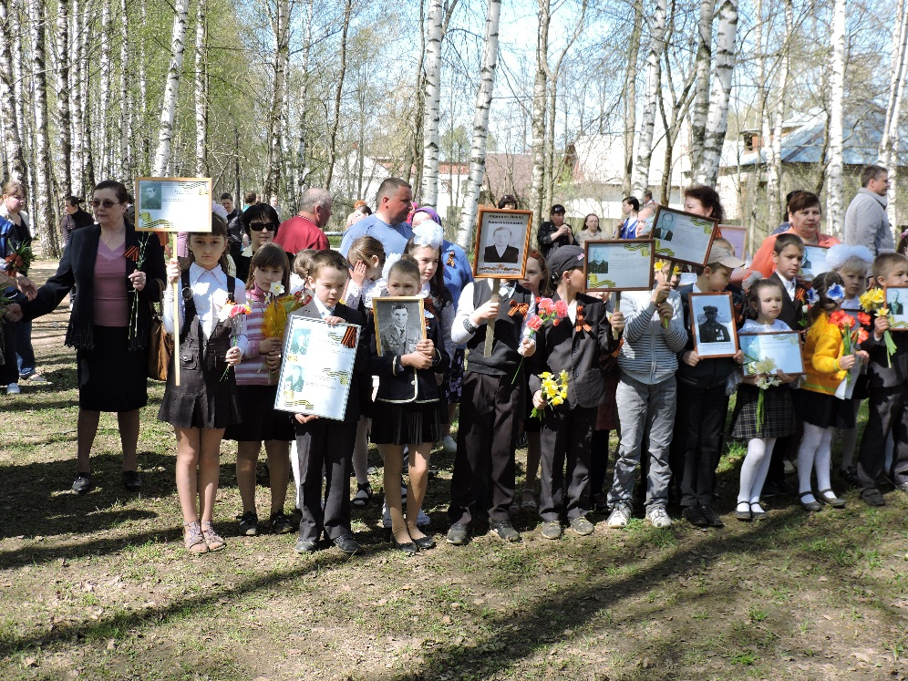
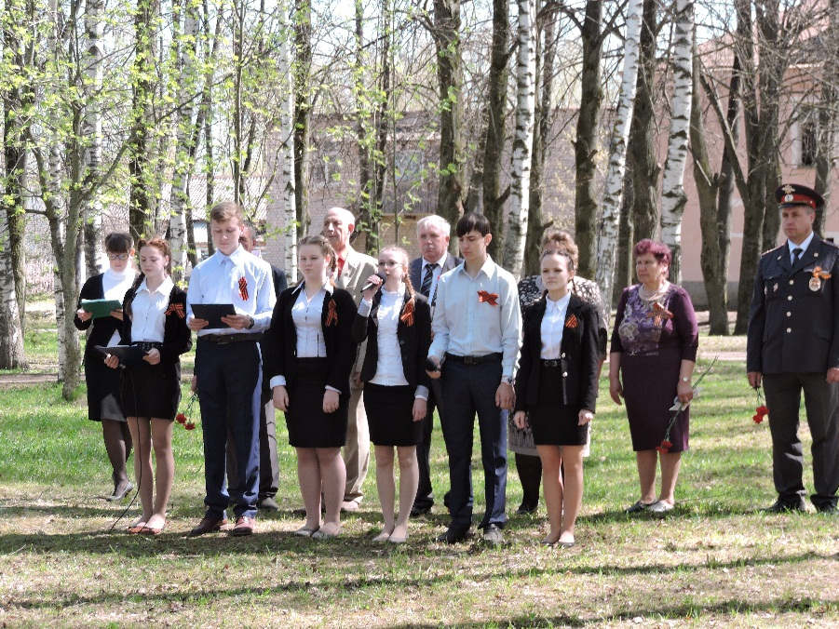
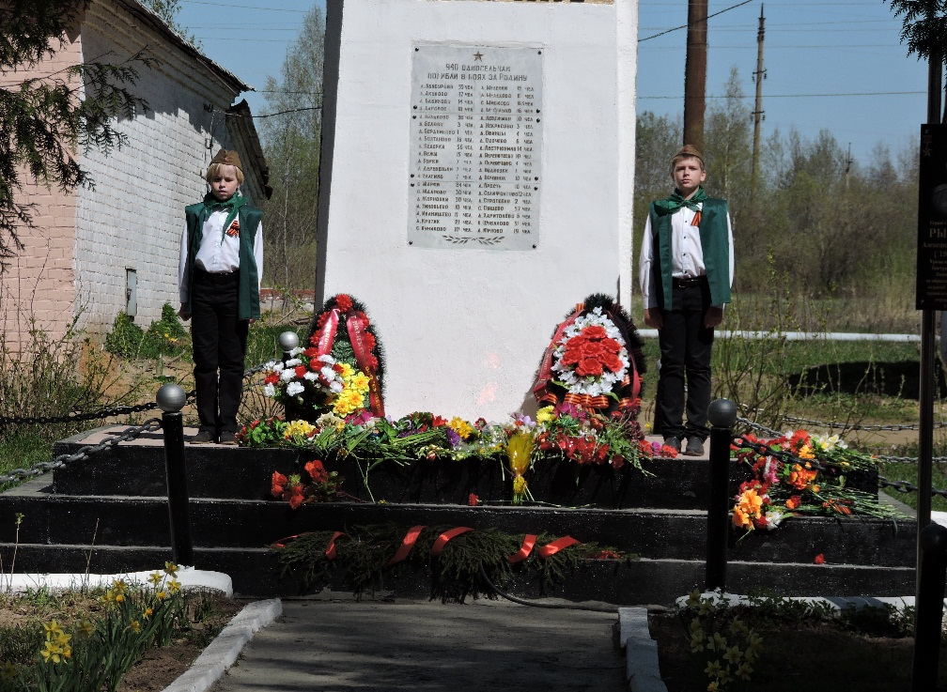
митинг
Колонна участников акции «Бессмертный полк» прошла от школы до памятника погибшим землякам, где состоялся митинг, посвящённый 70-летию Победы, а возле Вечного огня поколенцы несли ВАХТУ ПАМЯТИ.

